Slide 1

CIUDAD MITAD DEL MUNDO
SAN ANTONIO DE PICHINCHA · ECUADOR

Slide 2
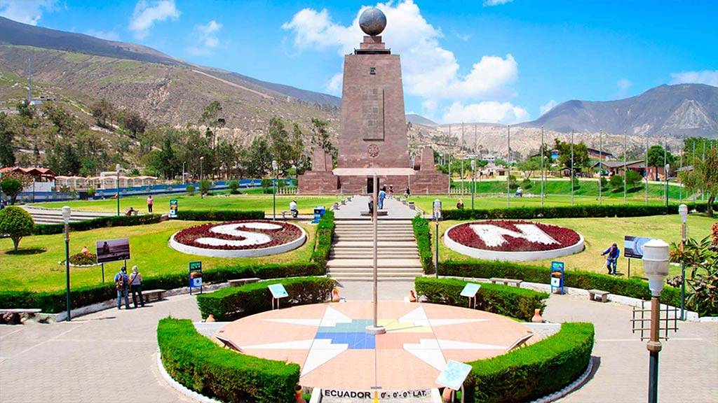
Notes:
2

Slide 3
La Ciudad Mitad del Mundo es un terreno propiedad de la prefectura de la provincia de Pichincha. Está situado en la parroquia de San Antonio del Distrito Metropolitano de Quito, al norte de la ciudad de Quito. La principal atracción del lugar es el monumento a la Mitad del Mundo, el cual tiene como finalidad el resaltar la ubicación exacta de la línea ecuatorial, del cual el país toma su nombre, y destacar también la misión geodésica franco-española del siglo XVIII que ubicó el sitio aproximado por el cual pasa la línea equinoccial.​
Entre 1736 y 1744, una misión geodésica francesa, dirigida por Charles Marie de la Condamine, viajó al Ecuador, en aquel entonces parte del imperio español, para resolver una discusión que existía en la Academia de Ciencias de París, sobre si el globo terráqueo tenía achatamiento en los polos o en los extremos. Esta misión hizo mediciones y cálculos astronómicos para determinar cuál era efectivamente el achatamiento de la Tierra. De ahí se deriva el Sistema Métrico Decimal, porque el Metro es la diezmillonésima parte de un cuadrante del meridiano terrestre, que fue medido por la misión de La Condamine y otros expertos que estuvieron en la expedición. Ecuador fue elegido para la medición debido a que ofrecía condiciones más estables para la realización de la misión, puesto que en África y Asia las condiciones no eran estables.​
En la misión se utilizaron diversos instrumentos, pero el problema principal se presentaba por la serie de sensibilidades que surgieron en las comunidades, las que veían extranjeros que hacían cosas extrañas. Se conoce de una anécdota en el diario de La Condamine, según la cual los científicos lograron instalar dos referencias hechas a base de ladrillo y mortero para sus mediciones astronómicas. La tercera, tenían que hacerla en una loma cerca de Quito, que se llama Cruz Loma, porque allí existía una gran cruz. Allí lograron realizar las mediciones de Caraburo, de Hoyambaro, y la tercera era la de Cruz Loma.

Slide 4
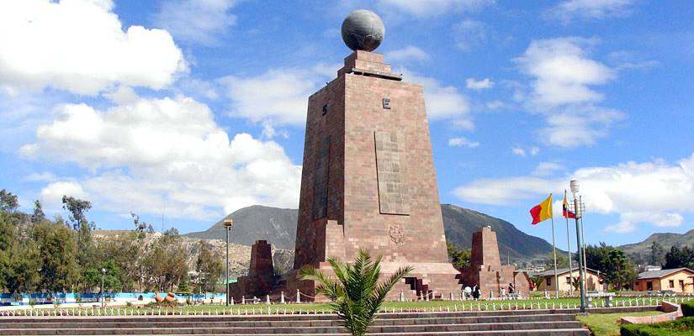
Notes:
4

Slide 5
Esta última medición les generó enormes dificultades debido a que tenían que llevar a lomo de mula los ladrillos para, luego de los cálculos astronómicos, instalar esta referencia con un pequeño trozo de metal (posiblemente bronce) que marcaba exactamente el lugar de la medición. El problema surgió cuando la preocupación de ciertas comunidades indígenas dio pie para investigar qué era lo que esas personas estaban haciendo. Esto hizo que el trozo de metal fuera destruido, y cuando ya se había construido la pirámide de Cruz Loma, se destruyeron las otras dos piezas de metal. Entonces, cuando se instalaron a hacer las mediciones y querían los referentes, ya no pudieron usarlos. La preocupación surgía por una misión que para el común mortal era extraña.
Cuando la misión se instaló, España tuvo recelo de la misión y envió a dos científicos españoles de gran calidad, que fueron Jorge Juan y Santacilia y Antonio de Ulloa, que se presentaron como asistentes de la misión, pero en realidad era para espiar lo que estaban haciendo.2​ Ya en tierras ecuatorianas se unió por sus conocimientos de geografía y geodesia el científico ecuatoriano, Pedro Vicente Maldonado, quien colaboró estrechamente para asegurar el éxito de la Misión.1​ A finales del siglo XVIII el general Charles Perrier, de la Academia Francesa de las Ciencias, fue enviado en una misión científica para verificar el resultado de su predecesor. Cabe mencionar que los únicos monumentos hallados en la línea equinoccial a la fecha, son el monumento de La Catequilla, un antiguo yacimiento arqueológico, ​ y el Reloj Solar Quitsato.

Slide 6
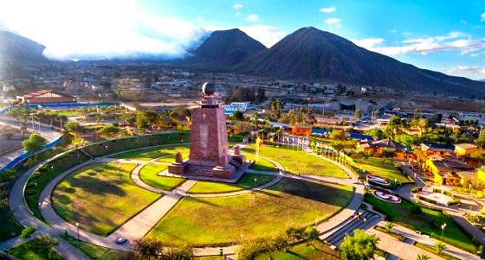

Slide 7
EN CADA LADO D4EL MONUMENTO HAY UN INSCRIPCIÓN
LADO NORTE - "A la memoria del sabio ecuatoriano Pedro Vicente Maldonado que colaboró con los académicos del siglo XVIII 1704-748"
LADO OESTE - "A Jorge Juan y Santacilia y Antonio de Ulloa ilustres marinos españoles que colaboraron en la determinación de las dimensiones del planeta 1736 1744"
LADO ESTE - "A Luis Godin Carlos M de la Condamine y Pedro Bouguer sabios de Francia 1736 1744 que midiendo el arco del eridiano ecuatorial dedujeron la forma de la Tierra"
LADO SUR - "El gobierno del Ecuador y el comité France-Amerique en el bicentenario de la misión geodésica franco-española del siglo XVIII presentan al mundo esta señal en la línea cero de las latitudes año 1936"

Slide 8
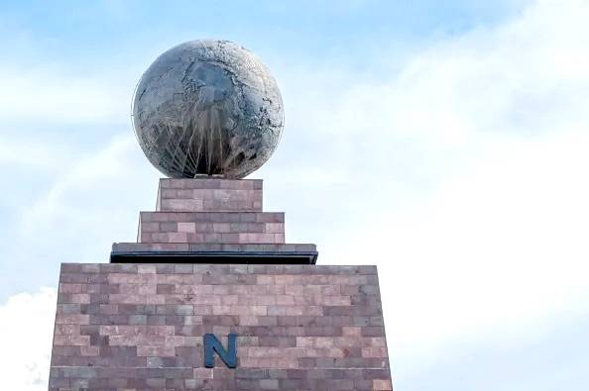

Slide 9
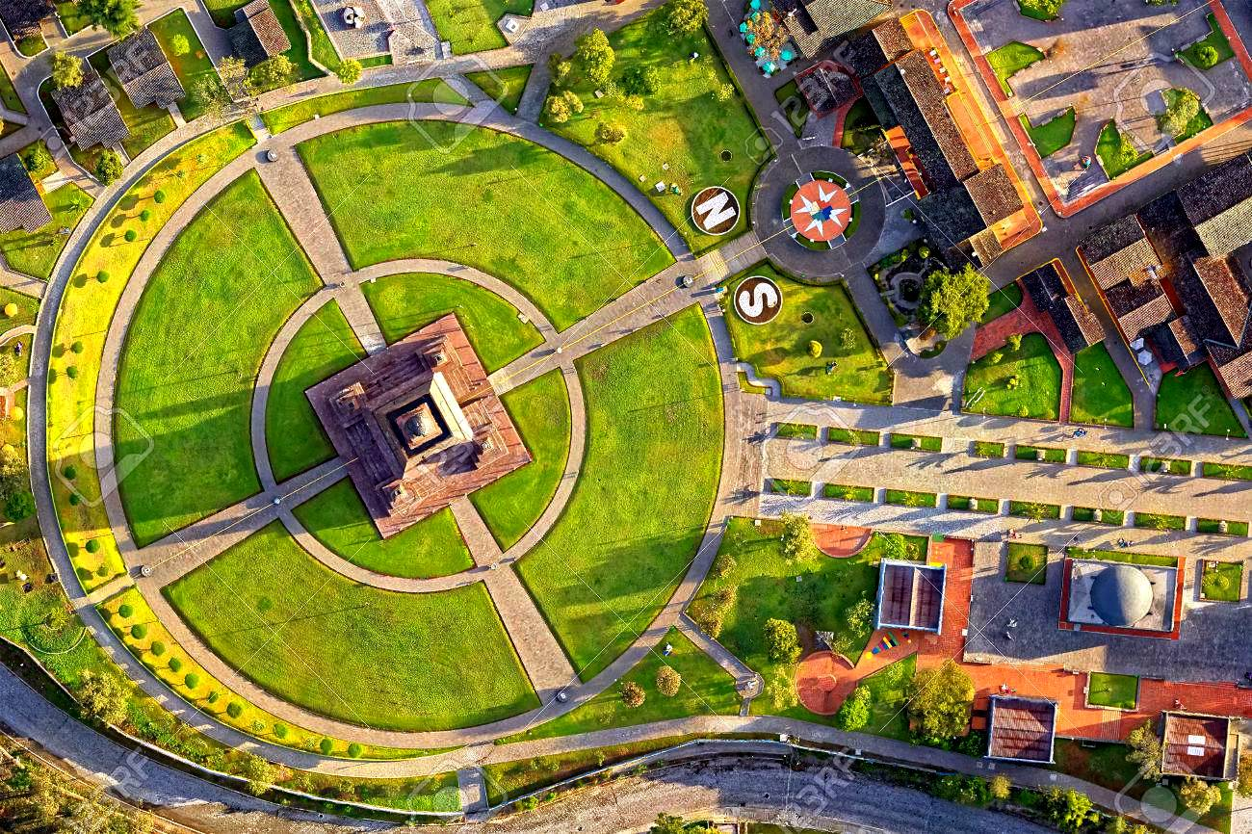

Slide 10
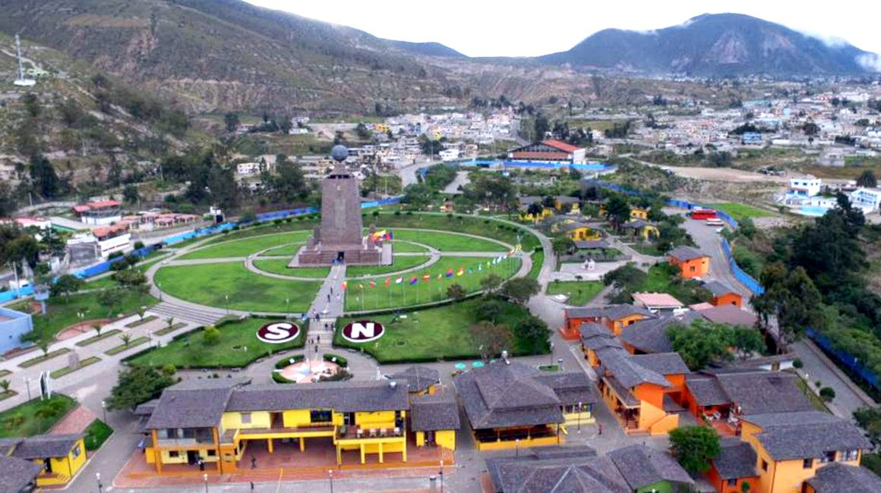

Slide 11
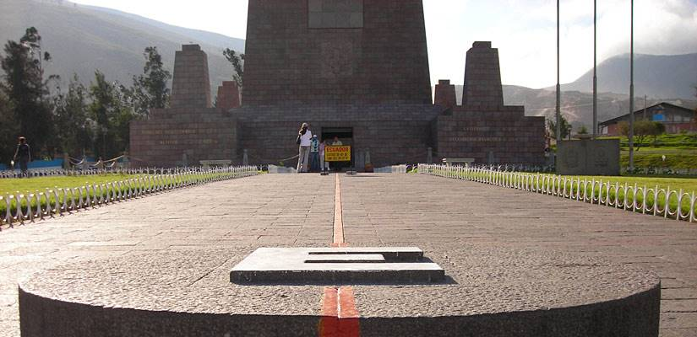

Slide 12
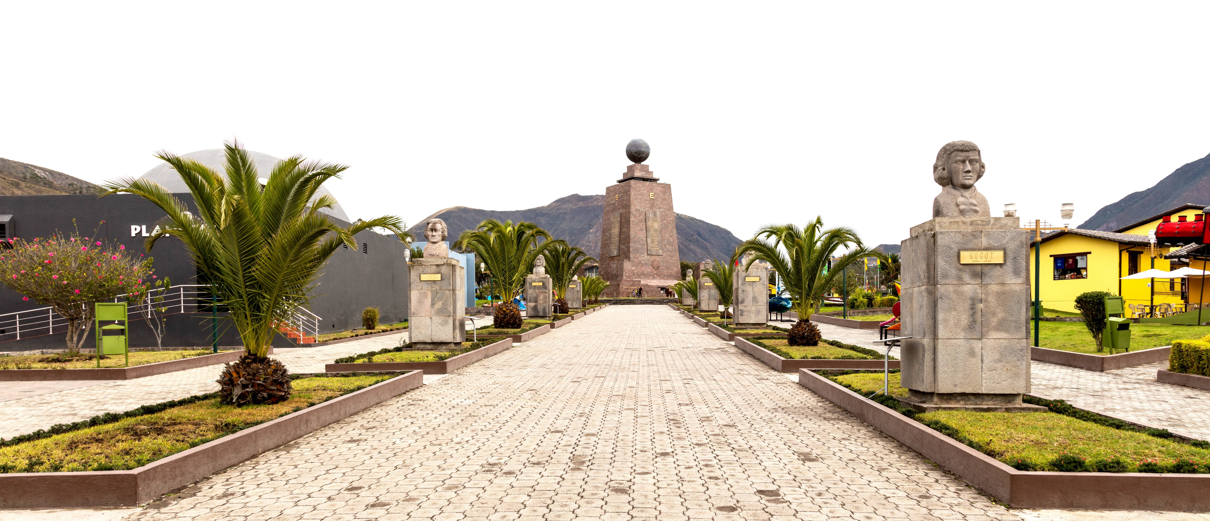

Slide 13
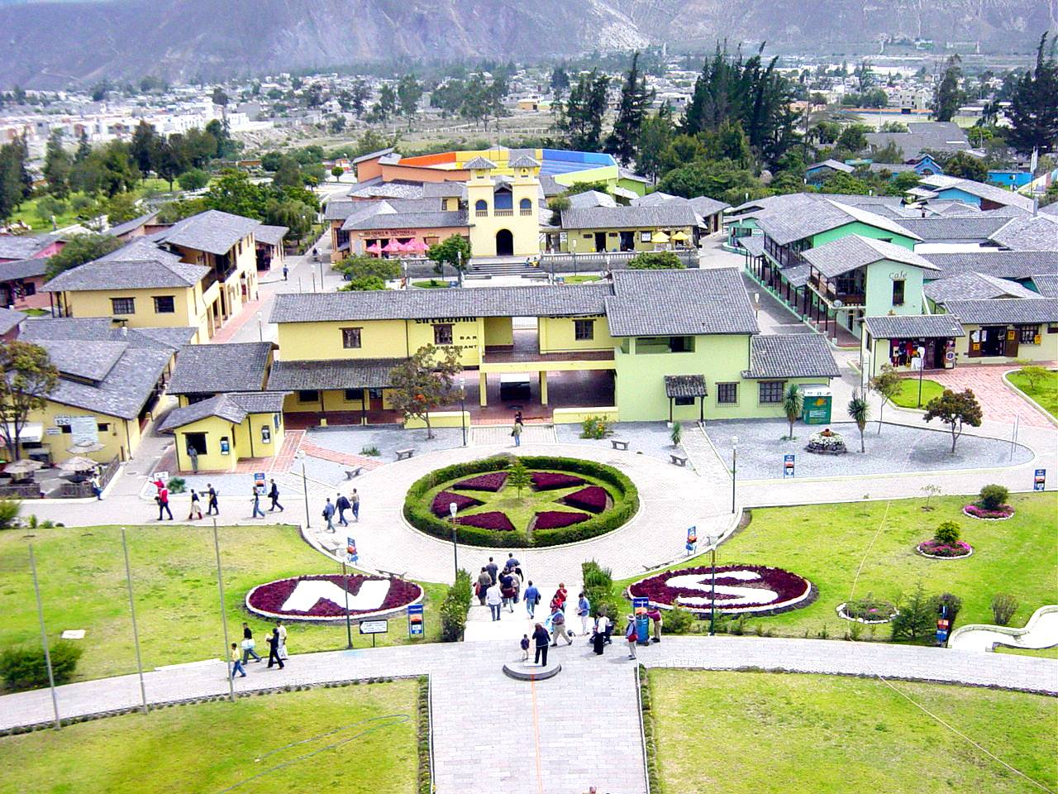

Slide 14

GRACIAS POR TU VISITA
Y QUE TENGAS UN BUEN DÍA
VICTOR NOVELLÓN

Slide 15







¿Te ha gustado?
Puedes ver más entrando
Aquí
Además puedes recibir powerpoints en tu correo electrónico suscribiéndote aquí:

